Slide 1
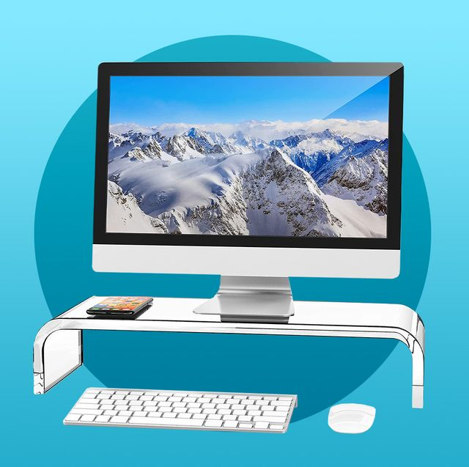

Slide 2
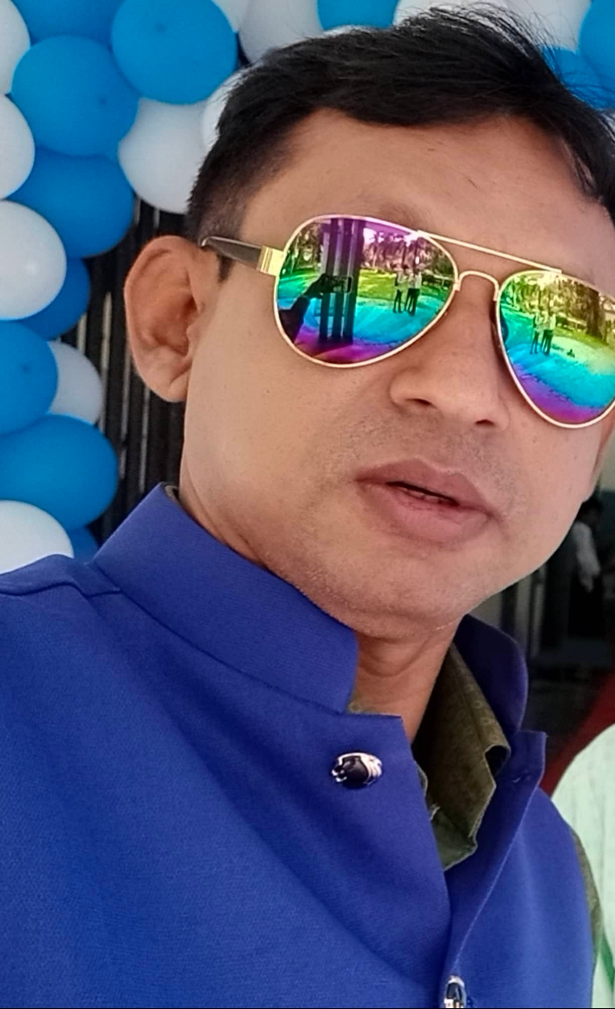
মোঃ আতিকুর রহমান
ট্রেড ইন্সট্রাক্টর ( ইলেক)
ফুলকোট নবোদয়
কারিগরি উচ্চ
বিদ্যালয়
পাঠঃ
জেনারেল ইলেকট্রিক্যাল ওয়ার্কস-১ (২য়)
অধ্যায় : ১ম

Slide 8
একক কাজ
তোমার দৃষ্টিতে ইন্টারনেট ব্যবহারের ৫টি
সুবিধা ও অসুবিধা খাতায় লিপিবদ্ধ কর?

